Slide 1



ФИНАНСОВЫЙ УНИВЕРСИТЕТ
Лектор
Алехин Игорь Алексеевич
Профессор кафедры гуманитарных наук, доктор наук, профессор
Москва - 2024 г.

Slide 2
Тема № 2. (лекция)
Концепции исторического развития.

Slide 3
Цели лекции:
• учебные:
сформировать у обучающимся систематизированные основы научных знаний и сконцентрировать их внимание на наиболее сложных и узловых вопросах теории и методологии истории как науки, особенностях российского исторического процесса.
• воспитательные:
формировать у студентов историческое сознание, понимание значимости исторического наследия, социальных и трудовых традиций, воспитывать чувства патриотизма, гордости и личной ответственности за безупречное выполнение конституционного долга по защите интересов России
• в формировании профессиональных качеств:
развивать способность осуществлять поиск, критический анализ и синтез информации, анализировать социально значимые явления и процессы, применяя методы исторической науки, использовать в своей профессиональной деятельности базовые исторические знания о различных сферах жизни общества.

Slide 4
Вопросы лекции:
Принципы понимания истории
Эвристические возможности и ограничения исторического прогнозирования

Slide 5

3. История России: учебник. /А.С Орлов, В.А. Георгиев. М.: 2023. Из содерж.: Введение. С. 3-6
Учебники и учебные пособия
А). Основная литература
1. История России: учебник / А.С. Орлов, В.А. Георгиев, Н.Г. Георгиева, Т.А. Сивохина; МГУ им. М.В. Ломоносова. — 5-е изд., перераб. и доп. — Москва: Проспект, 2022. — 552 с. - Текст : непосредственный. - То же. - ЭБС Проспект. - URL: http://ebs.prospekt.org/book/45042 (дата обращения : 08.05.2024). - Текст : электронный.
2. Мунчаев, Ш.М. История России : учебник / Ш.М. Мунчаев. — 7-е изд., перераб. и доп. — Москва : Норма : ИНФРА-М, 2024. — 512 с. - ISBN 978-5-91768-930-2. – ЭБС ZNANIUM. - URL: https://znanium.com/catalog/product/2114313 (дата обращения: 08.05.2024). - Текст : электронный.

Slide 6
3. История России: учебник. /А.С Орлов, В.А. Георгиев. М.: 2023. Из содерж.: Введение. С. 3-6
Учебники и учебные пособия
Б). Дополнительная литература
3. История : учебник / Н.О. Воскресенская, М.Н. Свинцова, В.А. Ахмадуллин [и др.] ; под общ. ред. Н.О. Воскресенской, М.Н. Свинцовой. — Москва : КноРус, 2024. — 234 с. — ISBN 978-5-406-12177-1. — ЭБС BOOK.ru. — URL: https://book.ru/book/951589 (дата обращения: 08.05.2024). — Текст : электронный.
4. История России : учебник / Н.О. Воскресенская, А.А. Горбань, А.С. Кисляков [и др.] ; под ред. Е.В. Лаптевой, Л.А. Муравьевой. — Москва : КноРус, 2023. — 312 с. — ISBN 978-5-406-11013-3. — ЭБС BOOK.ru. - URL: https://book.ru/book/947403 (дата обращения: 08.05.2024). — Текст : электронный.
5. История России : учебное пособие / Н.О. Воскресенская, А.А. Горбань, А.С. Кисляков [и др.] ; под общ. ред. А.С. Кислякова. — Москва : КноРус, 2024. — 358 с. — ISBN 978-5-406-12158-0. — ЭБС BOOK.ru. - URL: https://book.ru/book/952897 (дата обращения: 08.05.2024). — Текст : электронный.
6. История России : учебник и практикум для вузов / К.А. Соловьев [и др.] ; под редакцией К.А. Соловьева. — Москва : Издательство Юрайт, 2024. — 244 с. — (Высшее образование). — ISBN 978-5-534-15876-2. — Образовательная платформа Юрайт [сайт]. — URL: https://urait.ru/bcode/536255 (дата обращения: 08.05.2024). — Текст : электронный.
7. Нестеренко, Е.И. История России : учебно-практическое пособие / Е.И. Нестеренко, Н.Е. Петухова, Я.А. Пляйс. — Москва : Вузовский учебник : ИНФРА-М, 2024. — 296 с. - ISBN 978-5-9558-0138-4. – ЭБС ZNANIUM. - URL: https://znanium.com/catalog/product/2039992 (дата обращения: 08.05.2024). - Текст : электронный.
8. Павленко, Н.И. История России 1700—1861 гг. (с картами) : учебник для вузов / Н.И. Павленко, И.Л. Андреев, В.А. Федоров. — 6-е изд., перераб. и доп. — Москва : Издательство Юрайт, 2024. — 309 с. — (Высшее образование). — ISBN 978-5-534-02047-2. — Образовательная платформа Юрайт [сайт]. — URL: https://urait.ru/bcode/537053 (дата обращения: 08.05.2024). — Текст : электронный.
9. Федоров, В.А. История России 1861—1917 гг. (с картами) : учебник для вузов / В.А. Федоров, Н.А. Федорова. — 5-е изд., испр. — Москва : Издательство Юрайт, 2024. — 376 с. — (Высшее образование). — ISBN 978-5-534-00292-8. —Образовательная платформа Юрайт [сайт]. — URL: https://urait.ru/bcode/535476 (дата обращения: 08.05.2024). — Текст : электронный.

Slide 7
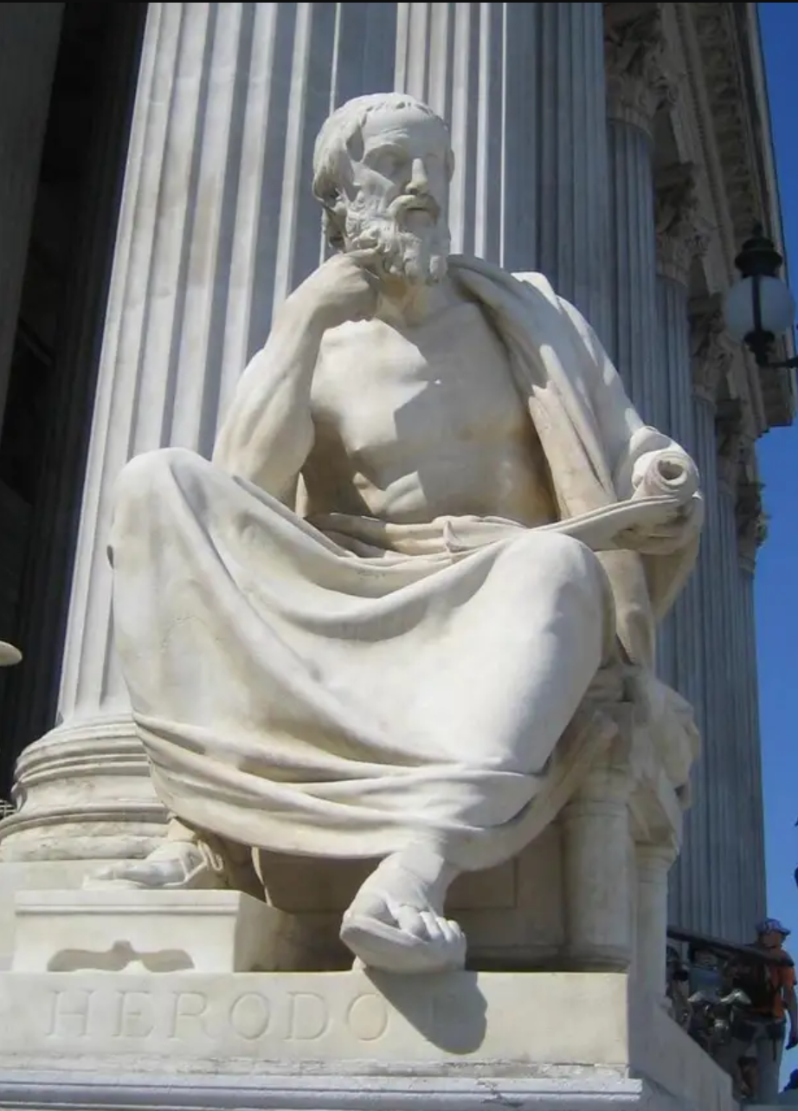

ПЕРВЫЙ ИСТОРИК
Древнегреческий историк: автор первого научного исторического трактата «История» (в 9-т), описывающего греко-персидские войны и обычаи многих современных ему народов.
Является чрезвычайно важным историческим источником по истории десятков античных народов, в том числе проживавших на территории современной России
Геродот Галикарнасский
(около 484 г до н. э. — около 425 г до н. э.)

Slide 8
Первый вопрос лекции
Принципы понимания истории

Slide 9
Принцип исторического исследования — это способ истолкования исторического материала, принятый в методологии исторической науки
Идеалистический принцип понимания истории
Материалистический принцип понимания истории
Презентистский принцип понимания истории

Slide 10
Концепции направленности исторического развития
Векторные (линейные) теории
Циклические теории
Волновые теории

Slide 11

Концепции причинности исторического развития
Формационная концепция
Глобально-стадиальная концепция
Мир-системная концепция
Синергетическая концепция

Slide 12
Цивилизационный подход к историческому развитию
Теория культурно-исторических типов Н. Я. Данилевского
Теория локальных цивилизаций О. Шпенглера
Концепция А. Тойнби

Slide 13
Второй вопрос лекции
2. Эвристические возможности и ограничения исторического прогнозирования

Slide 14
Существуют три образа исторического процесса
Концепции прогресса предполагают, что настоящее превосходит по определенным критериям или параметрам прошлое, а будущее будет по тем же параметрам превосходить настоящее
Концепции цикличности подразумевают повторение одних и тех же явлений, и от того, в какую точку цикла мы помещаем настоящее, зависит видение будущего и прошлого.
«Регрессивная» концепция отражает пессимистический взгляд на историю: настоящее уступает по определенным параметрам прошлому, а будущее будет по тем же параметрам уступать настоящему.

Slide 15
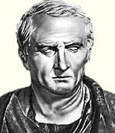
Марк Туллий Цицерон, римский политический деятель (106 – 43 гг. до н.э.):
«… первая задача истории — воздерживаться от лжи,
вторая — не утаивать правды,
третья — не давать никакого повода заподозрить себя в пристрастии или предвзятой враждебности».

